Slide 1
郎平
láng píng
Notes:
https://www.youtube.com/watch?v=1MH6xdOzxno

Slide 2
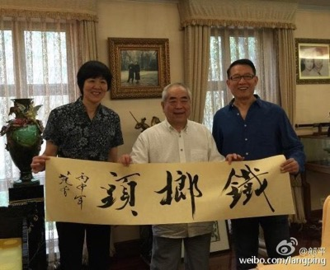
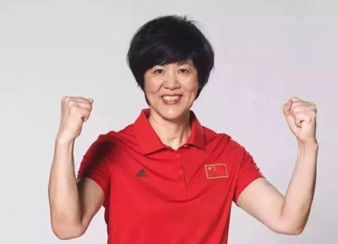
塔山学校中文班的学生们，你们好! 我叫郎平。 很高兴认识你们！

Slide 3
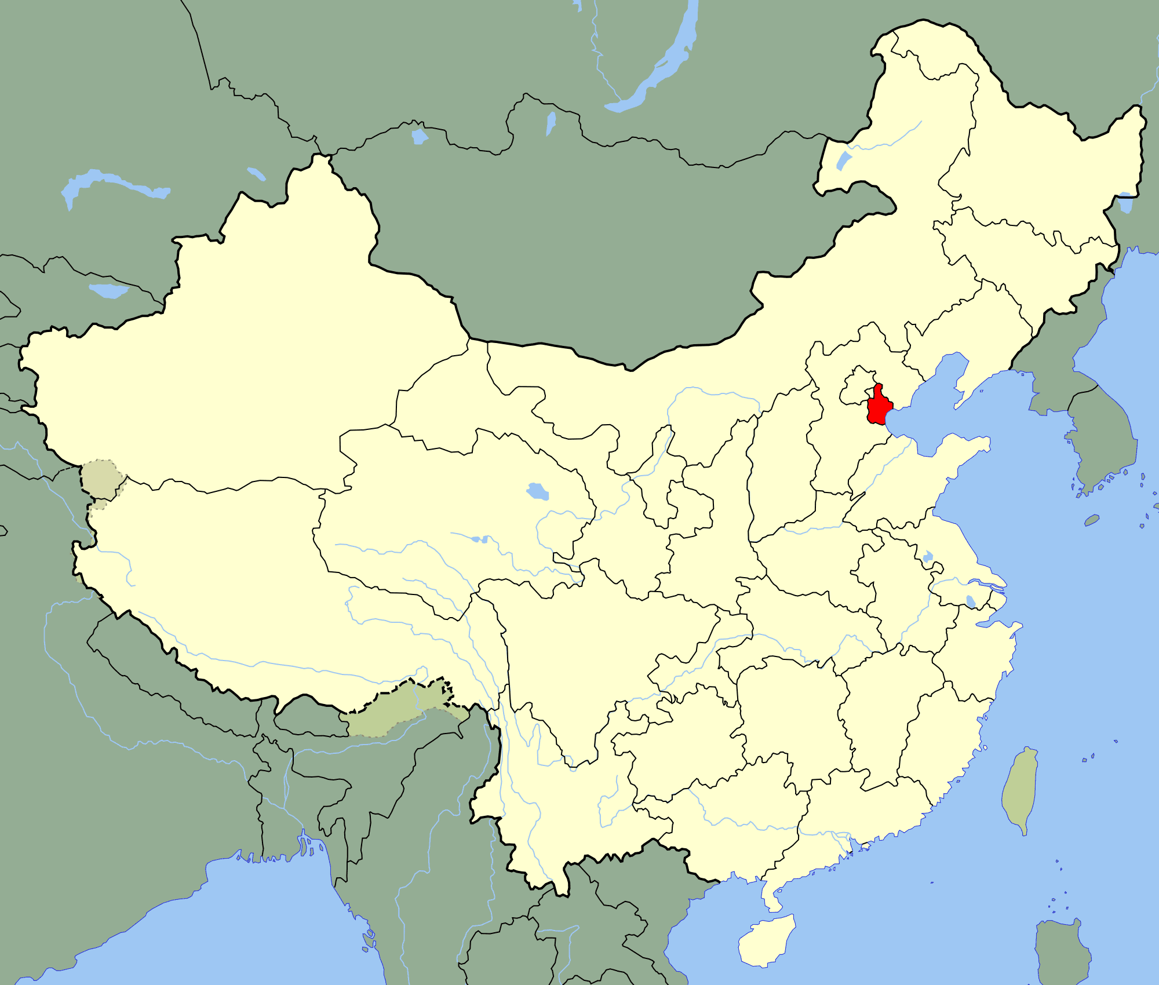
我来自(láizì)中国天津（tiānjīn）。 我是中国天津人。

Slide 4
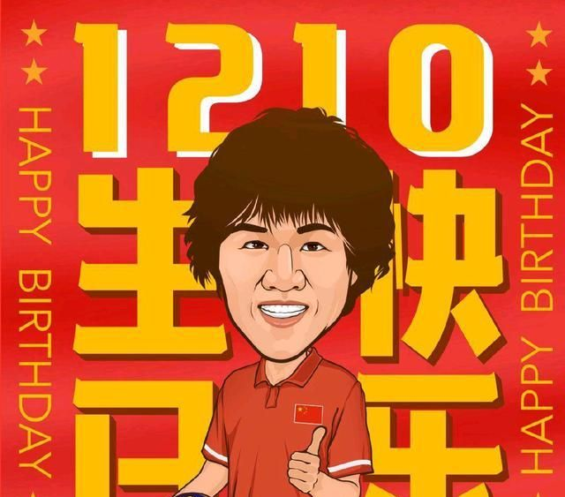
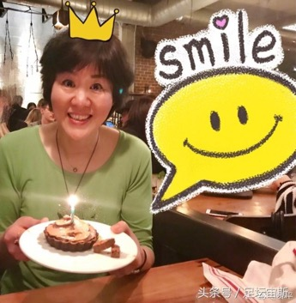
我的生日是1960年12月10日。我62岁。

Slide 5
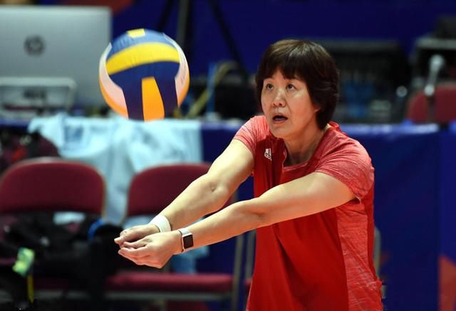
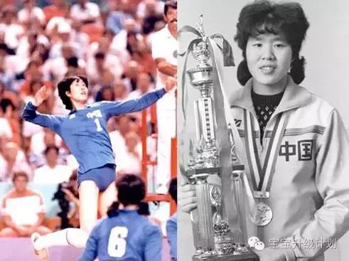
我喜欢打排球 (páiqiú)。我打排球很棒！

Slide 6
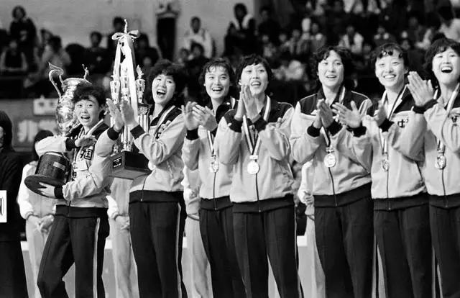
1981年11月16日，在日本(rìběn)。 我很开心！中国人很开心！

Slide 7
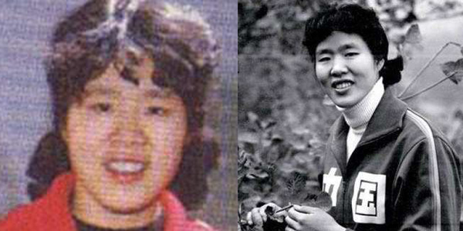
1987年，我在美国打排球。

Slide 8
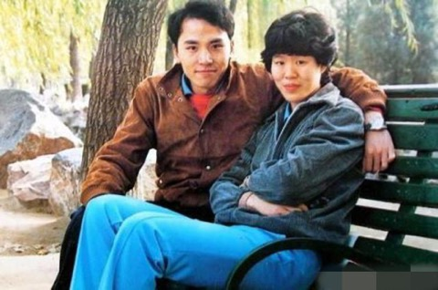
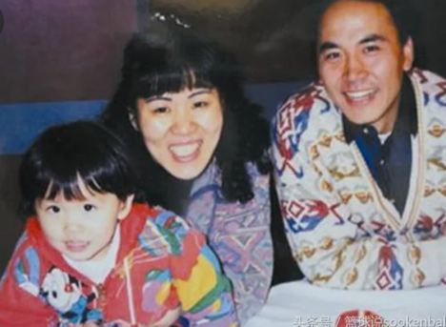
这是我的家人。 我的先生(xiānshēng)叫白帆(fān) 。 我的女儿叫白浪(làng)。 我不爱我的先生。

Slide 9
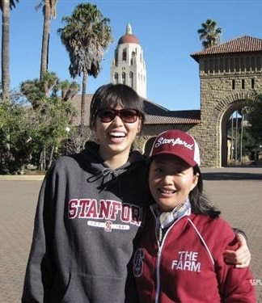
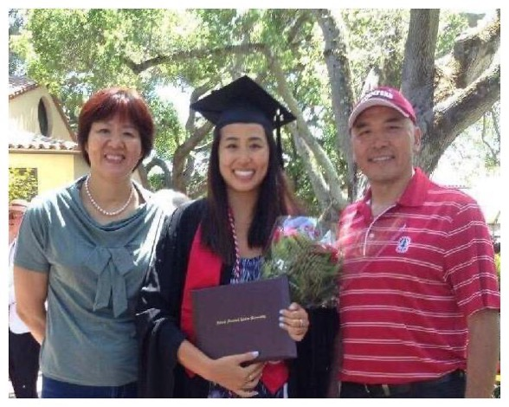
我爱我的女儿白浪。她在Stanford。

Slide 10
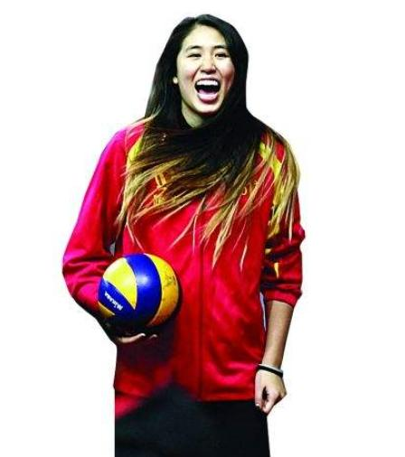
我的女儿白浪 也喜欢打排球。

Slide 11
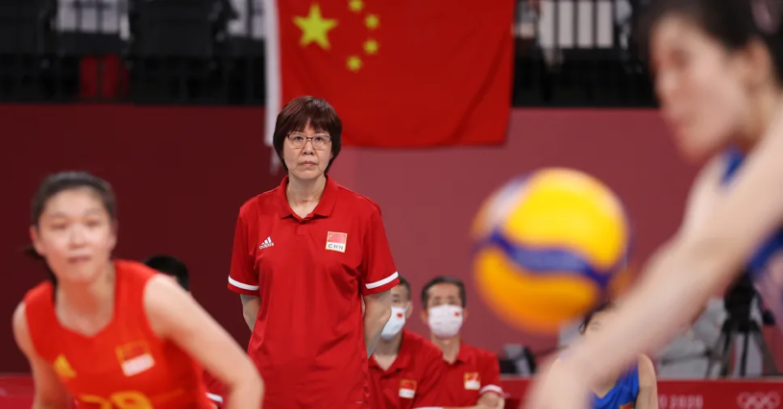
1995年，我在中国打排球。

Slide 12
1999年，我在意大利(yìdàlì)打排球。 我喜欢意大利！

Slide 13
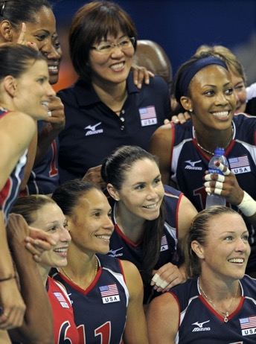
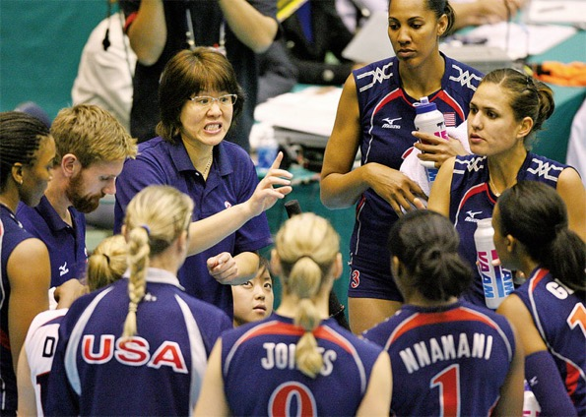
2005年，我在美国。

Slide 14
2008年，中国排球 vs. 美国排球。 美国赢（ yíng ）了，中国输（ shū ）了。 我开心？我不开心？我不知道(zhīdào)!

Slide 15
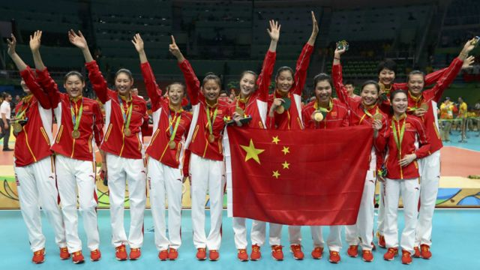
2009年8月，我在中国，我很开心！

Slide 16
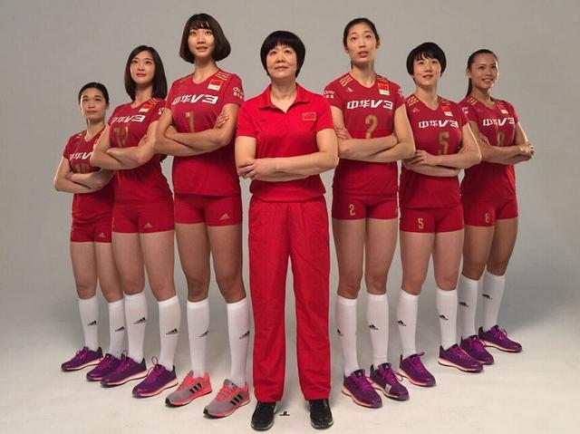
我爱美国！我爱中国！我爱我的女儿！ 我爱排球！
Notes:
https://www.youtube.com/watch?v=SYOHjl_cVF8
https://www.youtube.com/watch?v=nAQTLgTfaGo

